Slide 1
Ethiek & Generative A.I.
Erik Bolhuis, Wieger van Dalen & Koen van Meijeren

Slide 2
Een ethisch gesprek, voorlopig nog zelf
Onze planning
Inloop 16:30 - 16:35 5 minuten
Introductie ABE 16:35 - 16:45 10 minuten
Ethische vooruitgang 16:45 - 17:15 30 minuten
oogsten en delen 17:15 - 17:25 10 minuten
Terug naar G-gebouw 17:25 - 17:30 5 minuten

Slide 3
Dezelfde prompt, 1 jaar verschil.
De snelheid van AI

Slide 4
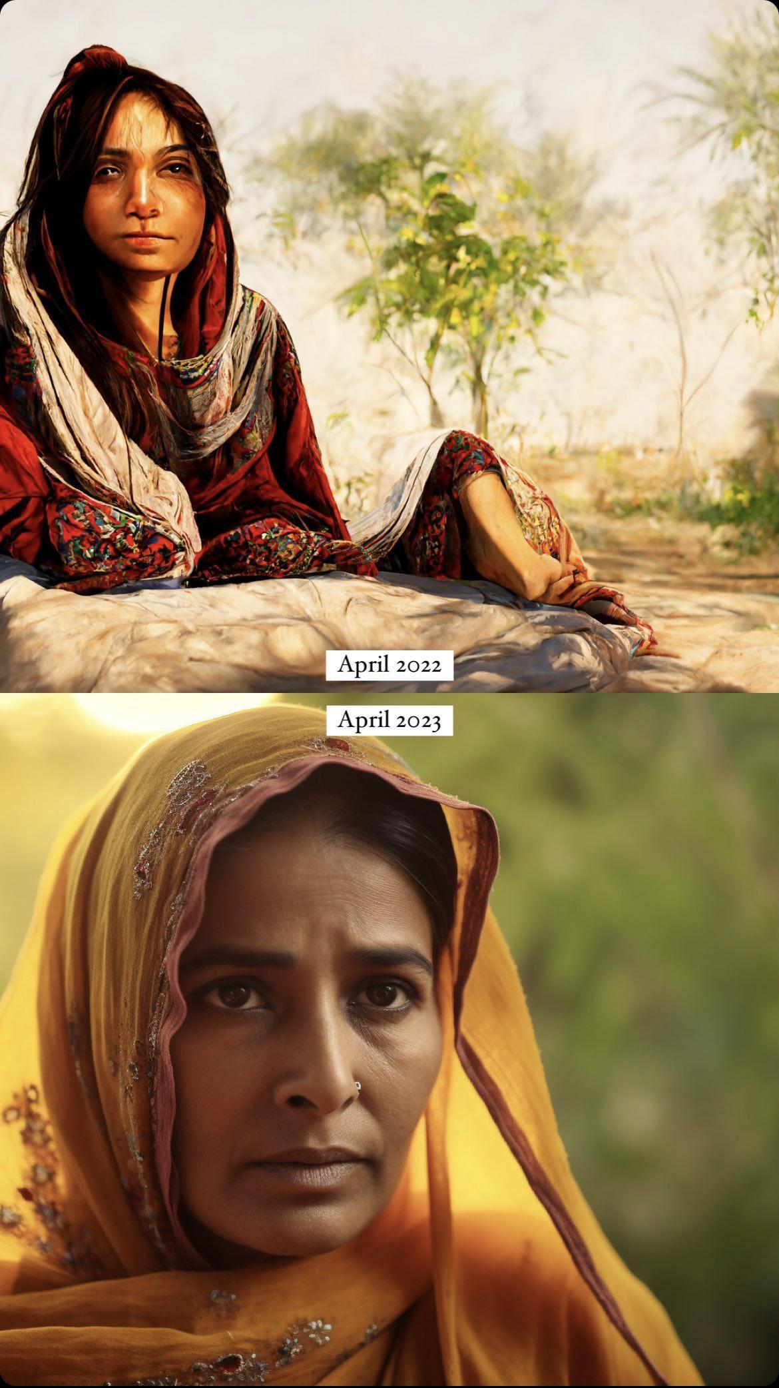
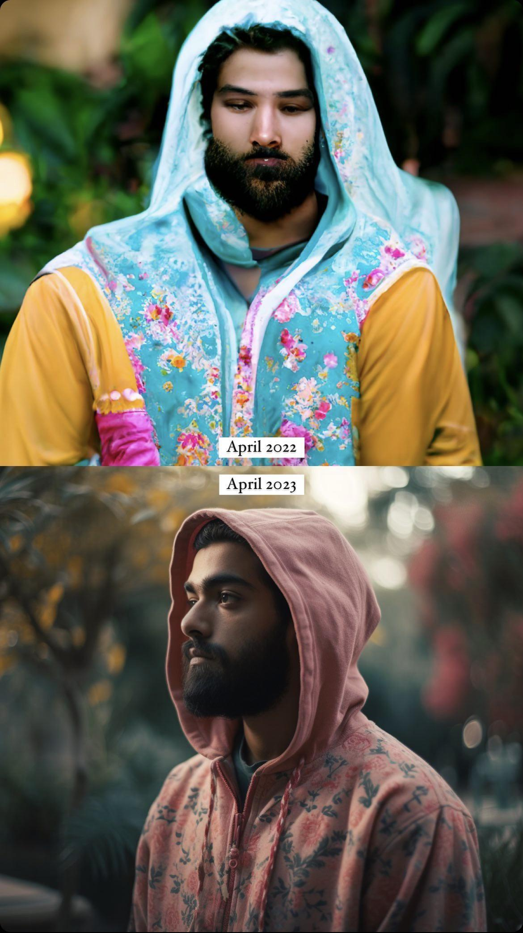
Bron: The same prompts one year apart : midjourney (reddit.com)
Notes:
Volgende foto’s verschijnen na doorklikken

Slide 5
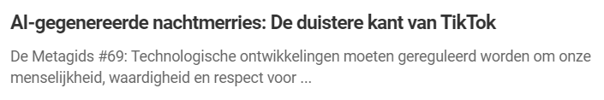
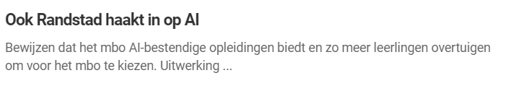
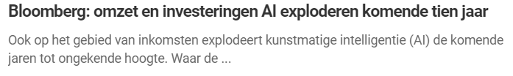
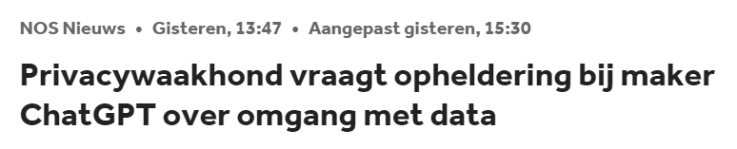
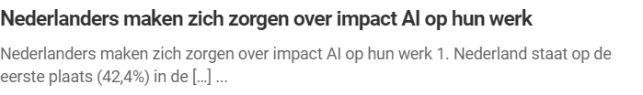
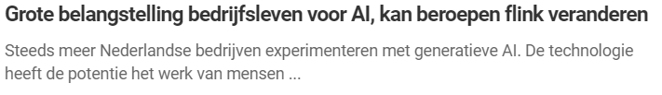
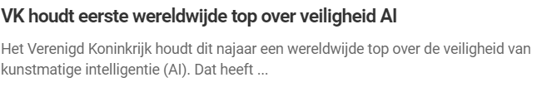


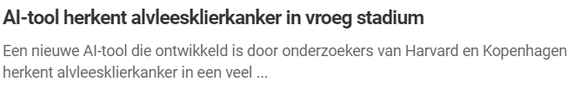
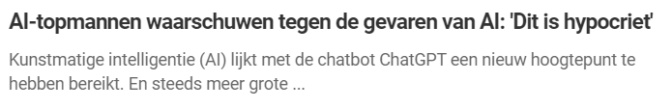
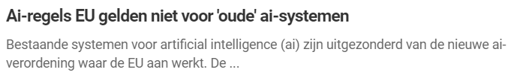
Notes:
Volgende foto’s verschijnen na doorklikken

Slide 6
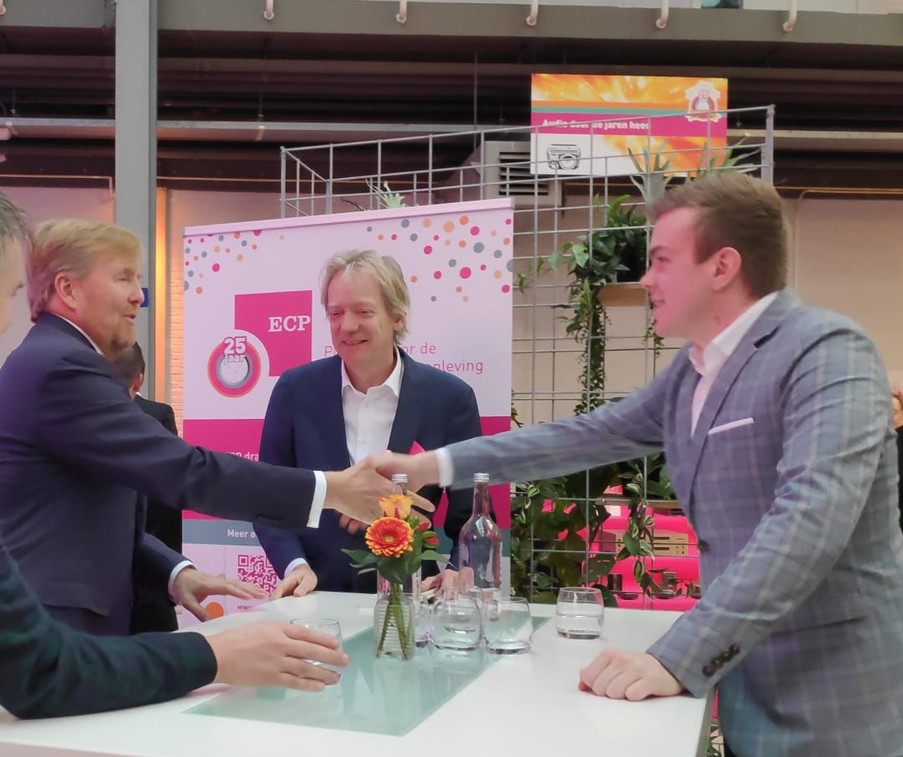
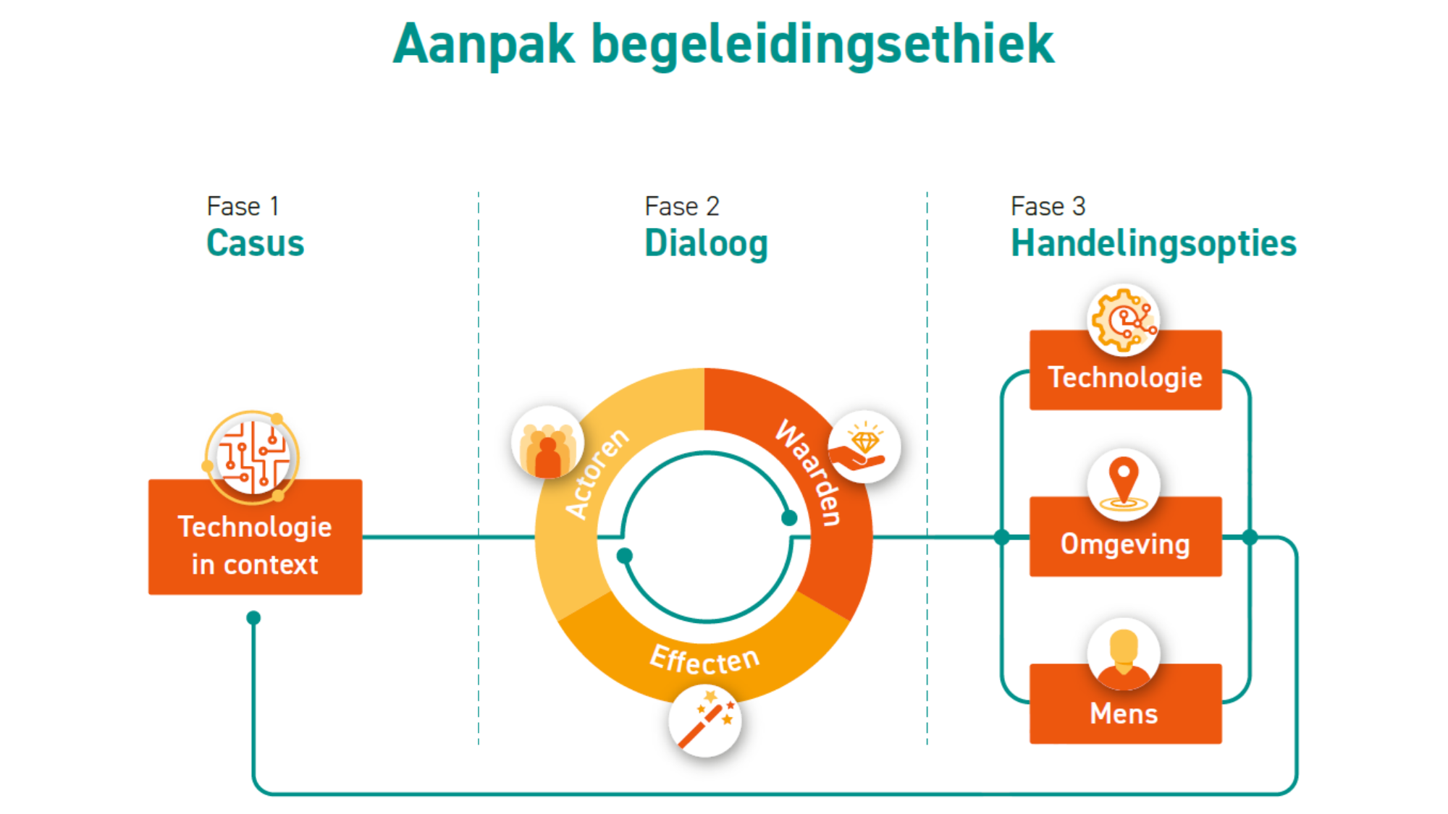
Aanpak begeleidingsethiek
Ethiek
koninklijk goedgekeurd!
16 november 2023 !

Slide 7
En nu aan de slag…
We gaan in gesprek over 6 vragen

Slide 8
Alle gespreksvragen
1. Wie zijn de betrokkenen bij deze ontwikkeling? (3 min, gezamenlijk inventariseren)
2. Wat zijn mogelijk te voorziene effecten van deze ontwikkeling? (10 min, eerst individueel opschrijven en daarna gezamenlijk een lijst maken)
3. Welke waarden ligger hieronder dat we deze effecten relevant vinden en wat zijn de belangrijkste drie waarden? (10 min, ambieer overeenstemming)
4. Welke handelingsopties kunnen we bedenken om deze waarden meer te realiseren? Meer specifiek: (10 min, gezamenlijk)
a. Hoe kunnen we de techniek aanpassen om de belangrijkste waarden meer te realiseren?
b. Hoe kunnen we onze instituties/organisaties aanpassen/ontwikkelen om de belangrijkste waarden meer te realiseren?
c. Hoe kunnen we de mens aanpassen/trainen om de belangrijkste waarden meer te realiseren?
5. Wat ga je morgen doen?

Slide 9
Wie zijn de betrokkenen bij deze ontwikkeling?
Vraag 1, gezamenlijk inventariseren (3 minuten)

Slide 10
Wat zijn mogelijk te voorziene effecten van deze ontwikkeling?
Vraag 2, eerst individueel opschrijven en daarna gezamenlijk een lijst maken (10 minuten)

Slide 11
Welke waarden ligger hieronder dat we deze effecten relevant vinden en wat zijn de belangrijkste 3 waarden?
Vraag 3, ambieer overeenstemming (10 minuten)

Slide 12
Welke handelingsopties kunnen we bedenken om deze waarden meer te realiseren?
Vraag 4, gezamenlijk (10 minuten)
Hoe kunnen we de techniek aanpassen om de belangrijkste waarden meer te realiseren?
Hoe kunnen we onze instituties/organisaties aanpassen/ontwikkelen om de belangrijkste waarden meer te realiseren?
Hoe kunnen we de mens aanpassen/trainen om de belangrijkste waarden meer te realiseren?

Slide 13
Wat ga je morgen doen?
Vraag 5

Slide 14
Mentimeter
https://www.menti.com/

Slide 15

ij willen je bedanken voor je komst
/wiegervandalen
/erik-bolhuis-7a69098
/in/koenvanmeijeren

